Slide 1
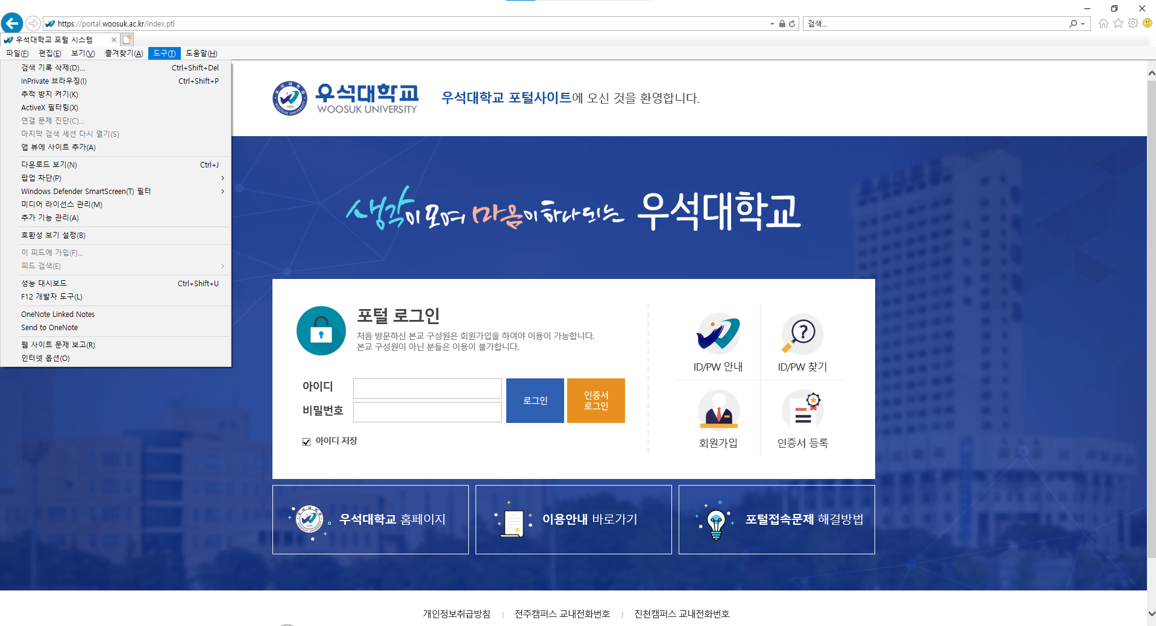
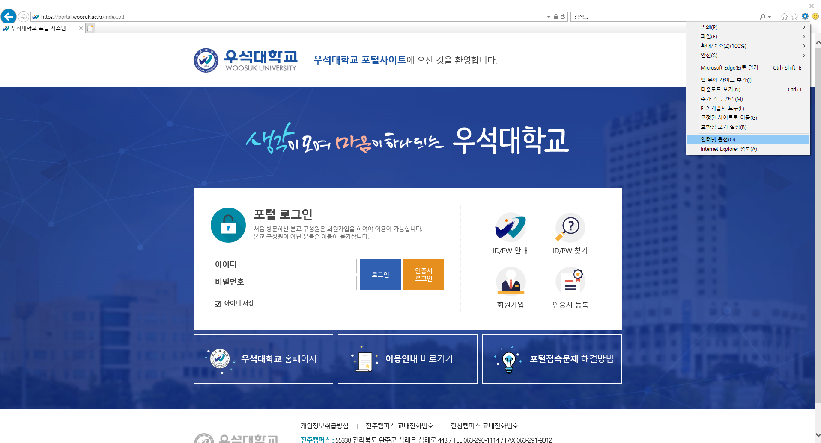
1. 도구 > 인터넷 옵션 클릭 또는 우측 상단 톱니바퀴 클릭 후 인터넷 옵션 클릭

Slide 2
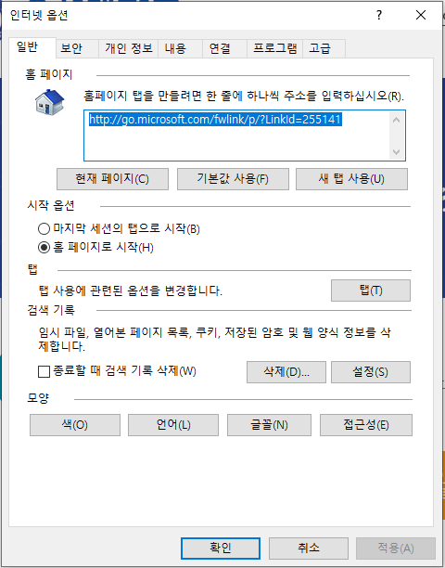
2. 보안 텝 클릭

Slide 3
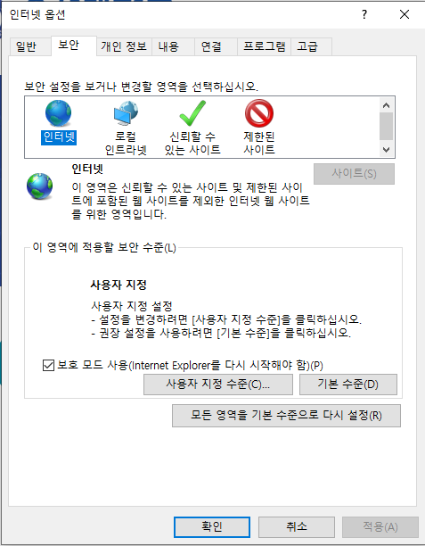
3. 인터넷 클릭 후 사용자 지정 버튼 클릭

Slide 4
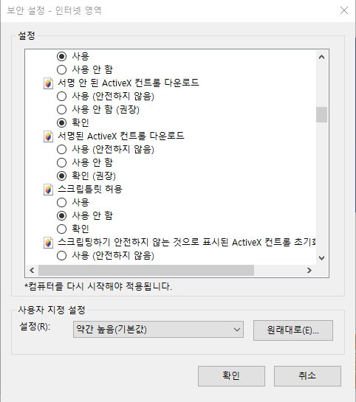
4. 서명된 ActiveX 컨트롤 다운로드에서 확인(권장) 체크

Slide 5
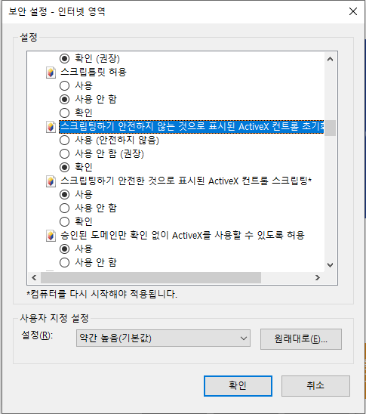
5. 스크립팅하기 안전하지 않는 것으로 표시된 ActiveX 컨트롤 초기화에서 확인 체크 후 확인 버튼 클릭

Slide 6
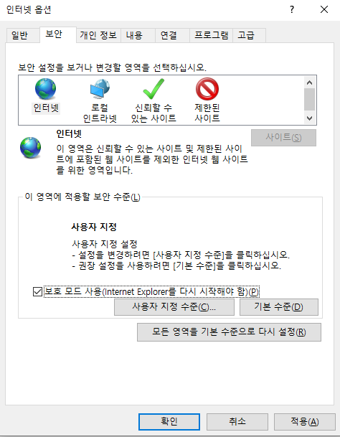
6. 적용 버튼 클릭 후 인터넷(Internet Explorer) 창 전체 닫기

Slide 7
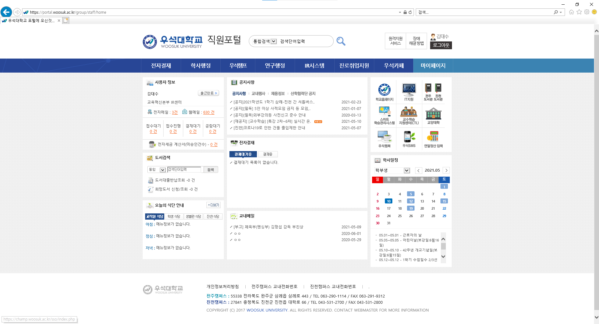
7. 적용 버튼 클릭 후 인터넷(Internet Explorer) 창 전체 닫기

Slide 8
8. 우석대학교 포탈 로그인 후 상단 IR시스템 클릭

Slide 9
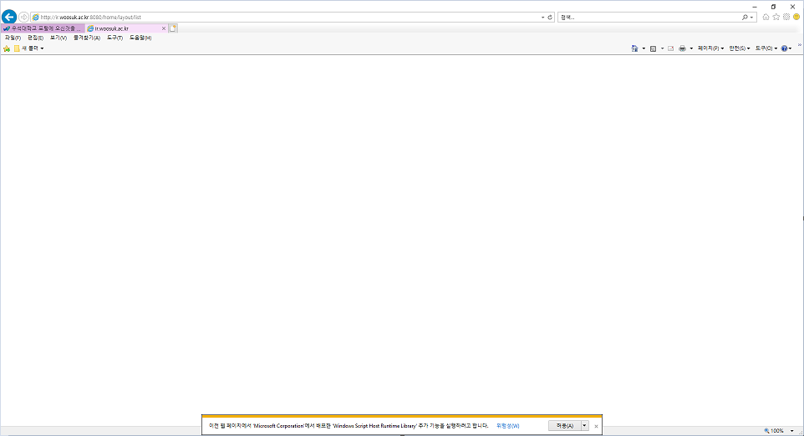
9. 하단 허용 버튼 클릭

Slide 10
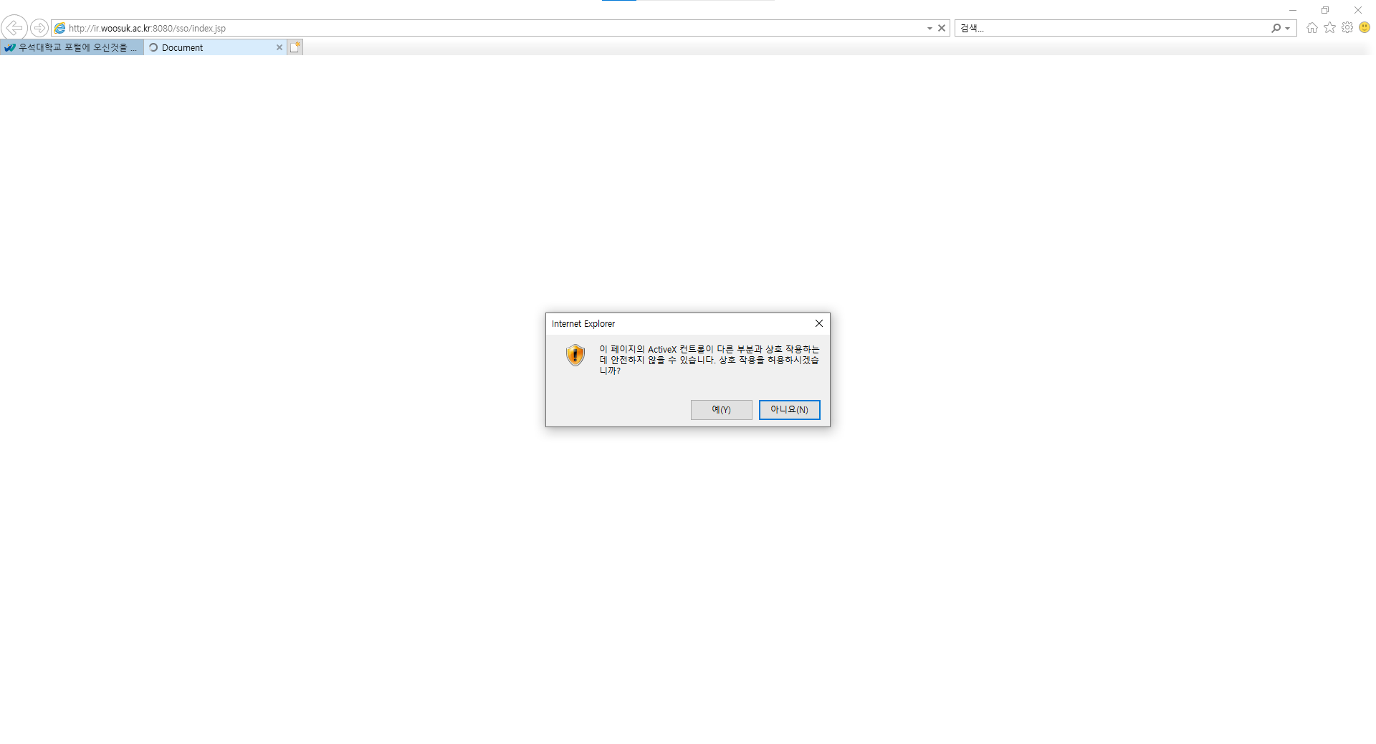
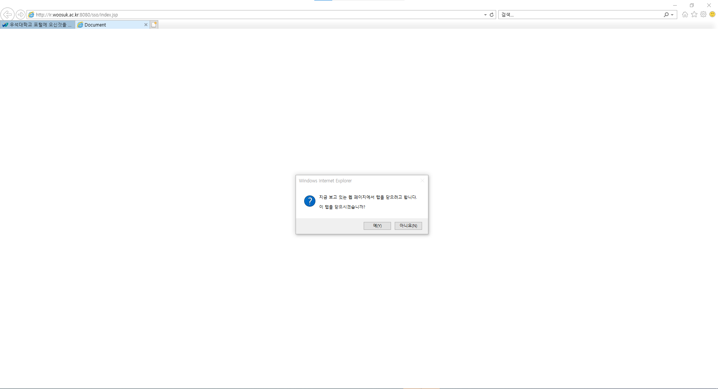
10. 다음 과 같은 팝업에서 예 버튼 클릭

